Slide 1
Урок литературы в 7-м классе
Омариева Л.К., учитель русского языка
и литературы МБОУ «Шелковская СОШ №1»,
региональный методист по русскому языку
и литературе ЦНППМ ГБУ ДПО «ИРО ЧР»

Slide 2
https://resh.edu.ru/subject/lesson/2300/additional/
1.Как вы понимаете значение слова «сострадание»?
Жалость, сочувствие, вызываемые несчастьем другого
человека.
Сомнение в правдивости.
2. Как вы понимаете значение слова «равнодушие»?
Спокойное, ровное состояние духа; невозмутимость,
бесстрастность.
Дарование, выдающиеся природные способности.
3. Как вы понимаете значение слова «доброта»?
Ласковое, дружеское, заботливое отношение.
Весёлый задор, игривость.

Slide 3
Тема: А.П.Платонов «Юшка». Идейно-художественное своеобразие произведения. Особенности языка произведений А.П.Платонова
Учебная задача: учиться анализировать произведение, определять тему, проблему, художественные средства, особенности языка.

Slide 4
https://www.plickers.com/
Тест по рассказу «Юшка» (Plickers)
1.Каково было настоящее имя главного героя рассказа «Юшка» ?
Иван
Ефим
Игнат
Егор
2. Почему Юшка никогда не пил чаю и не покупал себе новой одежды?
Ему ничего не было нужно
Копил деньги на доброе дело
Он не получал никаких денег
Его деньги отбирали дети
3. Где работал главный герой?
В кузнице
На железной дороге
Сторожем
Был безработным
4. Почему «без Юшки жить людям стало хуже»?
Им не на ком стало вымещать свою злобу
Им теперь не на кого стало равняться
Им не с кем было поговорить
Они перестали злиться
5.Люди относились к Юшке…
А. С уважением и пониманием
В. Со страхом и недоверием
С.С безразличием
D. С жестокостью и пренебрежением

Slide 5
https://www.plickers.com/ Проверьте себя
Тест по рассказу «Юшка» (Plickers)
1.Каково было настоящее имя главного героя рассказа «Юшка» ?
Иван
Ефим
Игнат
Егор
2. Почему Юшка никогда не пил чаю и не покупал себе новой одежды?
Ему ничего не было нужно
Копил деньги на доброе дело
Он не получал никаких денег
Его деньги отбирали дети
3. Где работал главный герой?
В кузнице
На железной дороге
Сторожем
Был безработным
4. Почему «без Юшки жить людям стало хуже»?
Им не на ком стало вымещать свою злобу
Им теперь не на кого стало равняться
Им не с кем было поговорить
Они перестали злиться
5.Люди относились к Юшке…
А. С уважением и пониманием
В. Со страхом и недоверием
С.С безразличием
D. С жестокостью и пренебрежением

Slide 6
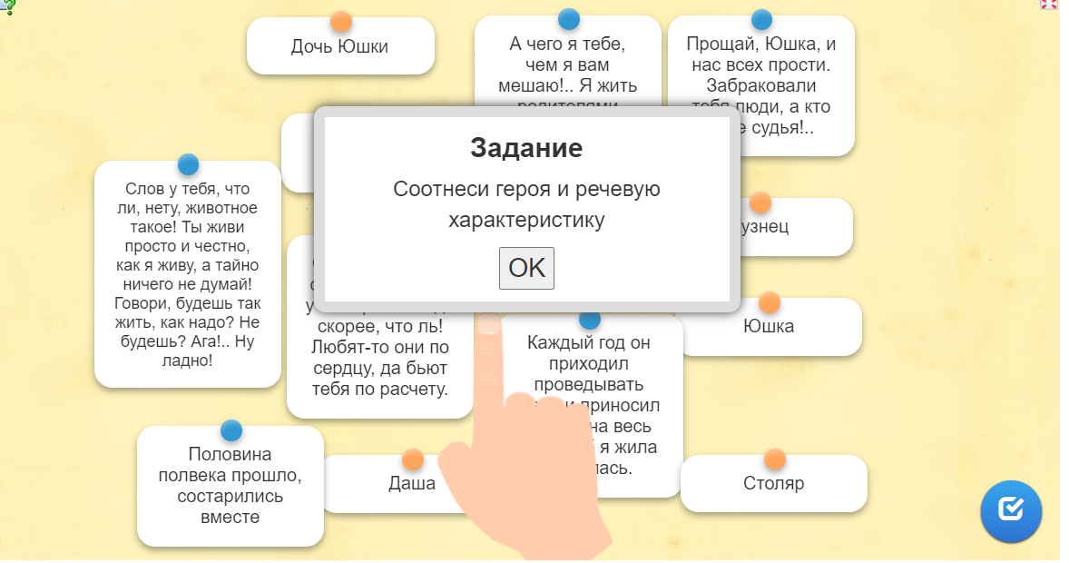
https://learningapps.org/display?v=pto0rz53n24

Slide 7
Минутка отдыха «Звуки и виды природы»

Slide 8
Словарная работа. Словарь Даля https://gufo.me/dict/dal/юродивый
Юрод – то же самое, что ЮРОДИВЫЙ - безумный, божевольный, дурачок, отроду сумасшедший; народ считает юродивых Божьими людьми, находя нередко в бессознательных поступках их глубокий смысл, даже предчувствие или предведенье; церковь же признаёт и юродивых Христа ради, принявших на себя смиренную личину юродства; но в церковном же значении.
Юродивый иногда глупый, неразумный, безрассудный: Пять же бе от них мудры, и пять юродивы, Матф. Ныне более произносят: юродивый.
Юродивость ж. и юродство ср. состоянье юродивого; безумие.
Принимать на себя юродство, юродиться, юродствовать, напускать на себя дурь, прикидываться дурачком, как делывали встарь шуты; || шалить, дурить. Юродить кого, делать юродивым; юродеть становиться таким, тупеть, глупеть, лишаться рассудка.

Slide 9
Групповая работа «Ромашка Блума»

Slide 10
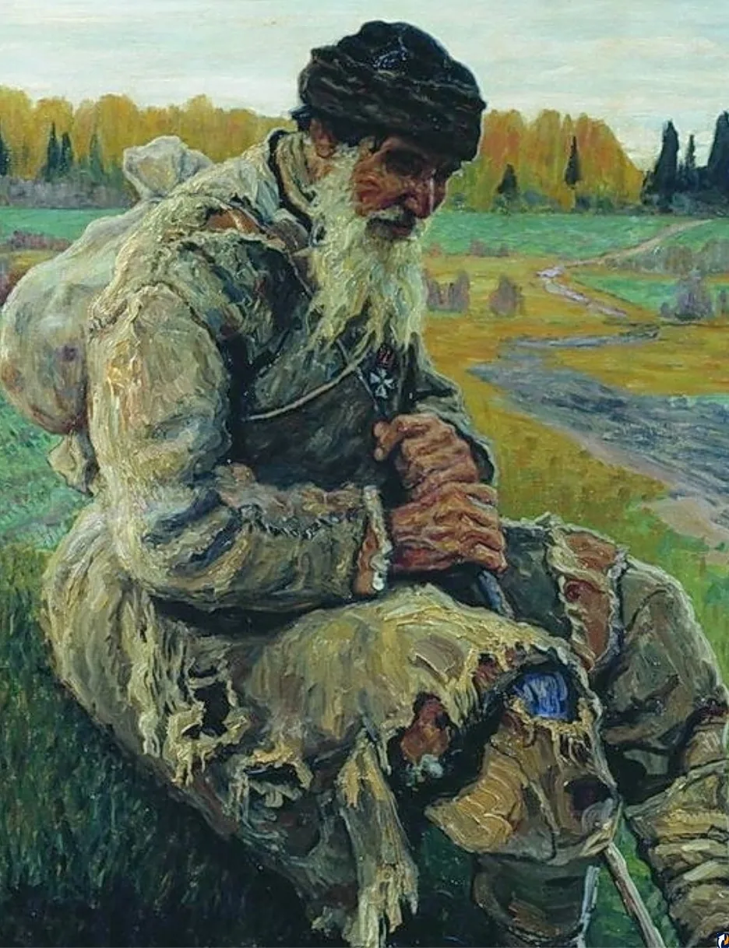
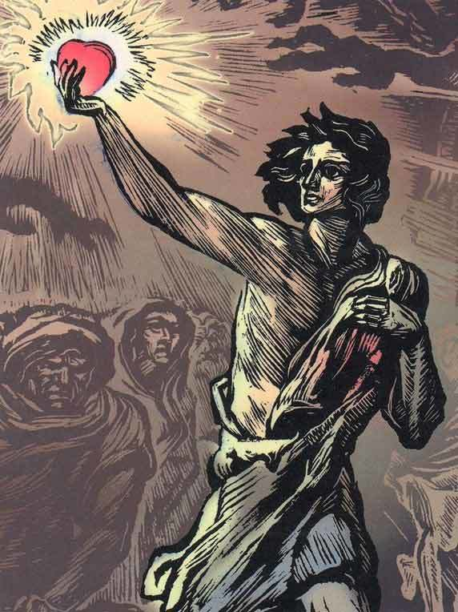
Сравни героев
Юшка
Данко

Slide 11
Что такое «СОСТРАДАНИЕ?»
Сочинение-рассуждение по типу ОГЭ:
Определение, комментарий
Пример из текста, комментарий
Пример из жизненного опыта, комментарий
Вывод

Slide 12
Закончи предложение: - Сегодня на уроке я убедился… - Сегодня на уроке я задумался… - После прочтения рассказа я понял…

Slide 13
Домашнее задание: - Нарисовать иллюстрацию к рассказу А.П.Платонова «Юшка» (базовый уровень) - Написать сочинение- рассуждение «Что такое сострадание» на примере произведения А.П.Платонова «Юшка» (продвинутый уровень)

